Slide 1
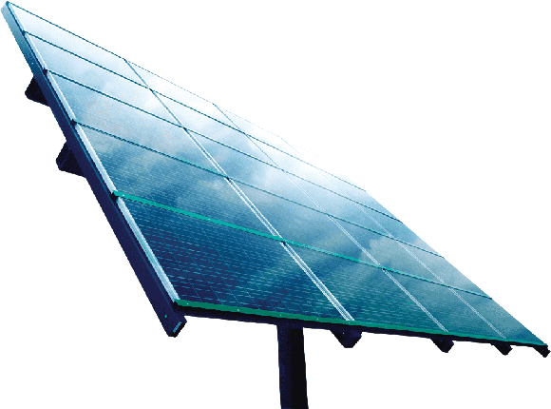

태양광 발전량 예측을 위한
머신러닝 알고리즘 제안 및 평가
팀 : 1팀
팀원 : 김영휘, 이헌재, 전채욱

Slide 2

목차
a table of contents
1. 프로젝트 개요
주제선정 배경
프로젝트 계획
2. 업무 분담
3. 알고리즘 선정 및 평가
데이터 수집(태양광 발전량, 발전소 기상)
학습데이터 및 평가데이터 구성
학습 및 예측 평가
4. 웹 서비스 구현

Slide 3
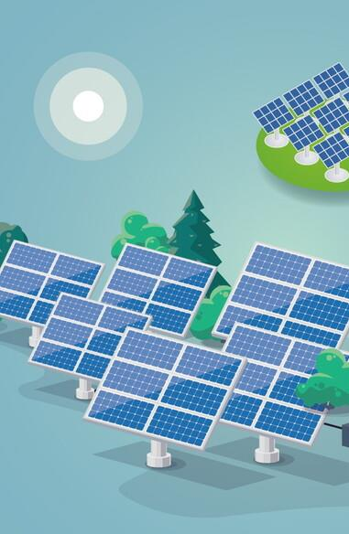
Part 1,
프로젝트 개요
주제선정 배경
프로젝트 계획

Slide 4

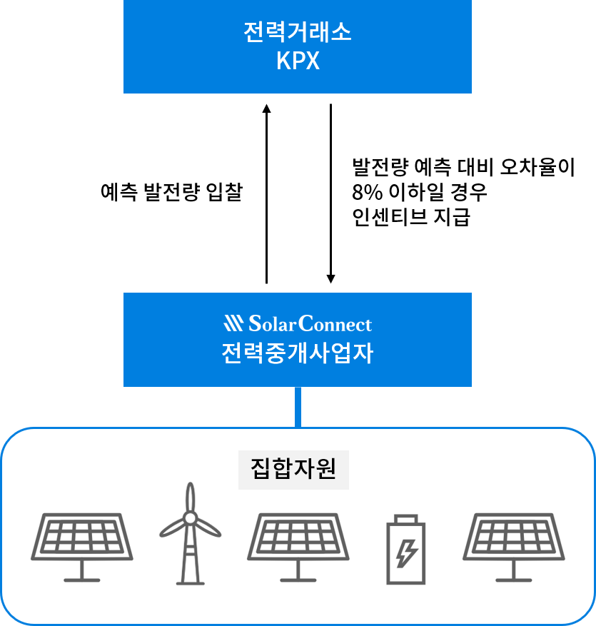
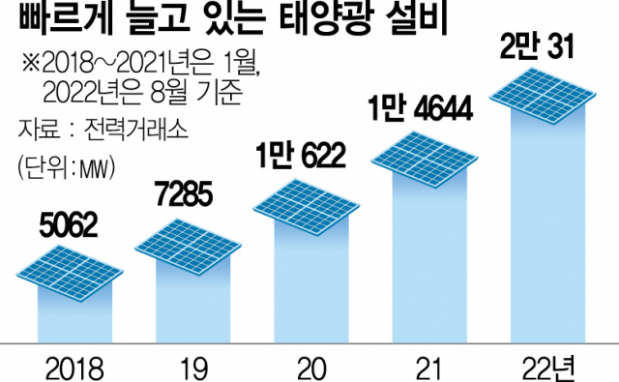
Part 1,
프로젝트 개요
■ 주제선정 배경
재생에너지 발전량 예측제도
태양광 설비 량

Slide 5
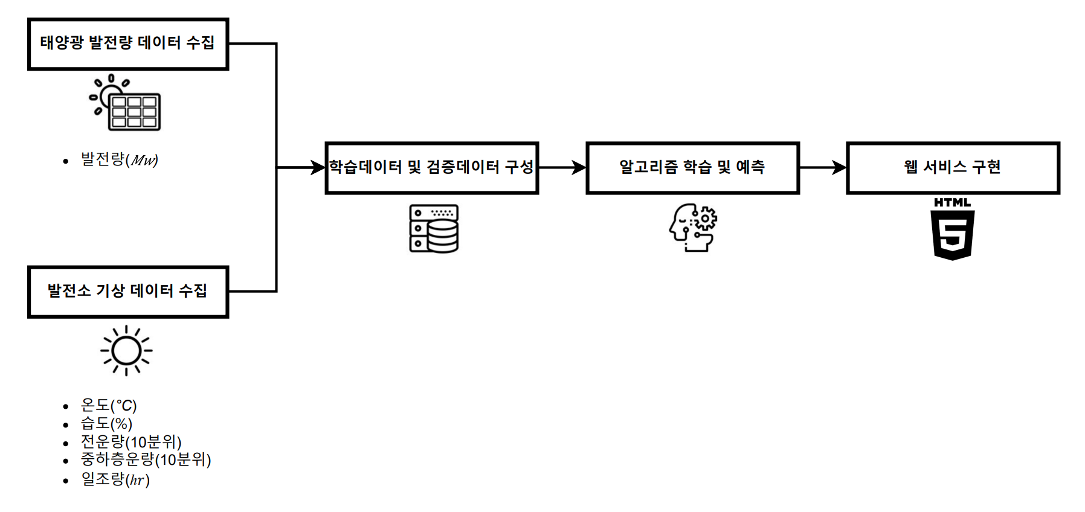
Part 1,
프로젝트 개요
■ 프로젝트 계획
구현목표
태양광 발전량 및 기상데이터를 이용한 학습데이터 구성
알고리즘 학습 및 예측을 통한 예측모델 선정
예측모델을 기반으로 웹서비스 구현

Slide 6

Part 2
업무분담

Slide 7



Part 2,
업무 분담
김영휘
전채욱
이헌재
기획안 작성
Flask 연동 및 완성된 모델 적용
HTML 및 CSS 스타일 및 Flask 연동
데이터 수집 및 분석
파이썬 코드 작성
Flask 내 모델 적용 및 결과 도출
학습데이터 및 검증테이터 구성
Flask 내 모델 적용 및 결과 도출
알고리즘 학습 및 예측

Slide 8

Part 2,
Part 3
업무 분담
알고리즘 선정 및 평가
데이터 수집(태양광 발전량, 발전소 기상)
학습데이터 및 평가데이터 구성
학습 및 예측 평가

Slide 9
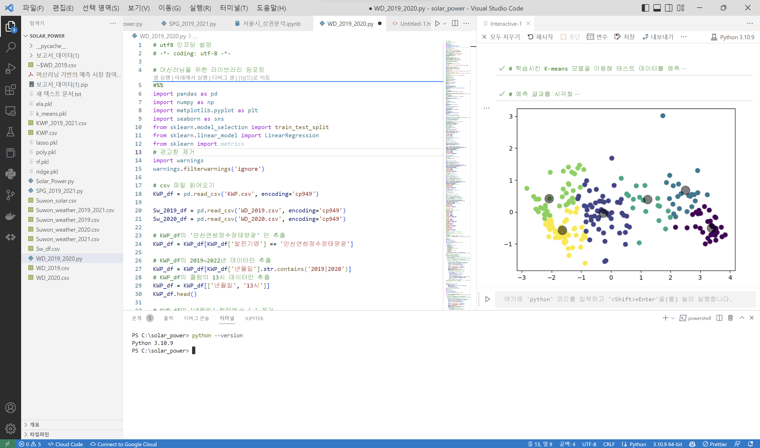
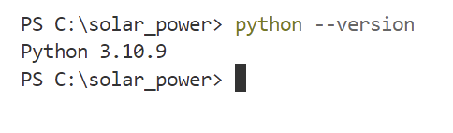
Part 3,
알고리즘 선정 및 평가(개발환경)
개발환경(IDE)
VSCODE 를 이용하여 Local환경에서 머신러닝 진행
머신러닝을 위한 Scikit-learn 모듈 사용
VSCODE
Python 3.10.9

Slide 10
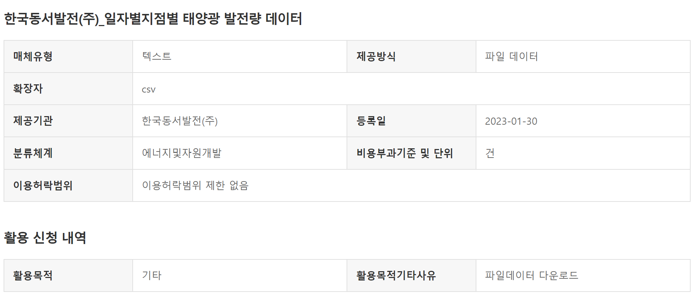
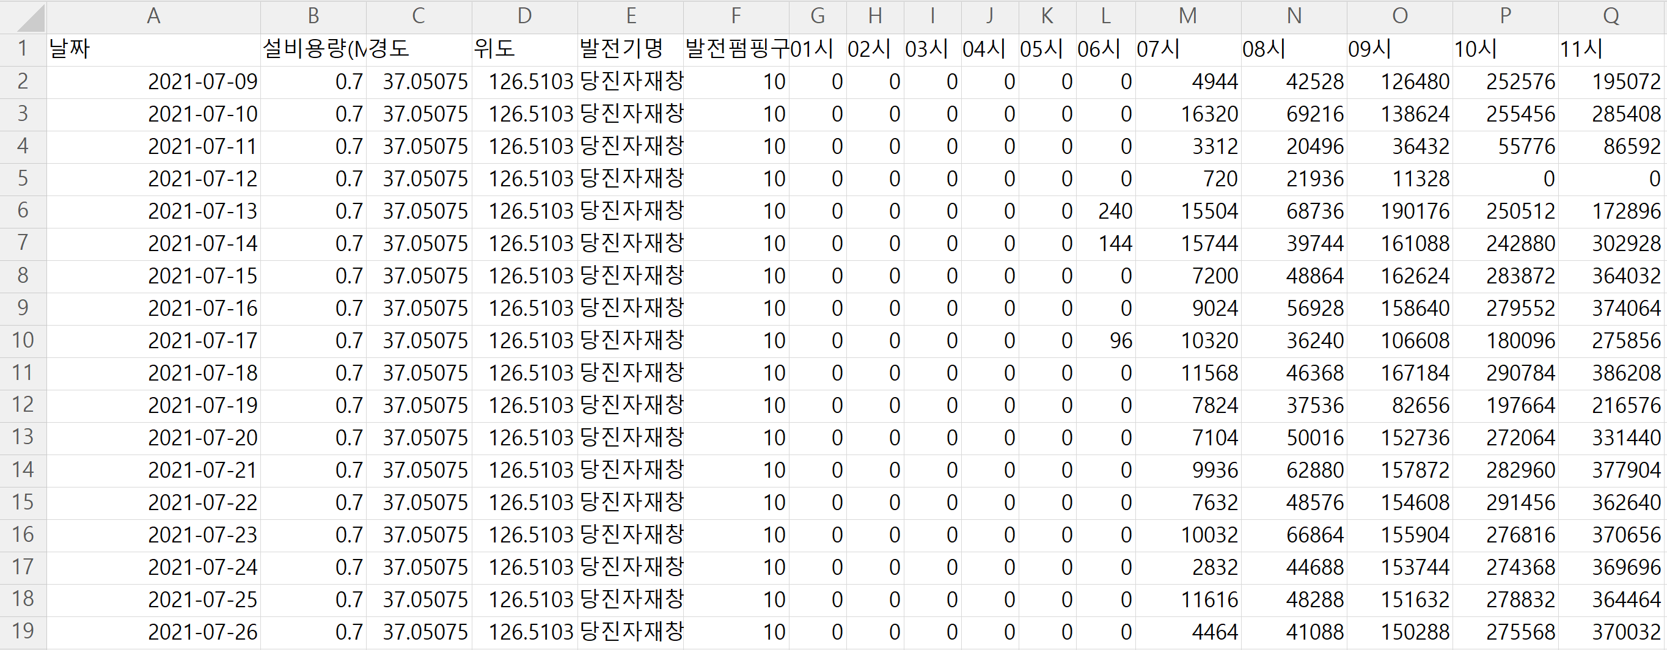
Part 3,
알고리즘 선정 및 평가(데이터수집)
태양광 발전량 데이터 수집
공공데이터 포탈 이용
한국동서발전(주)_일자별지점별 태양광 발전량 데이터 수집
공공데이터 포탈
수집된 csv파일

Slide 11
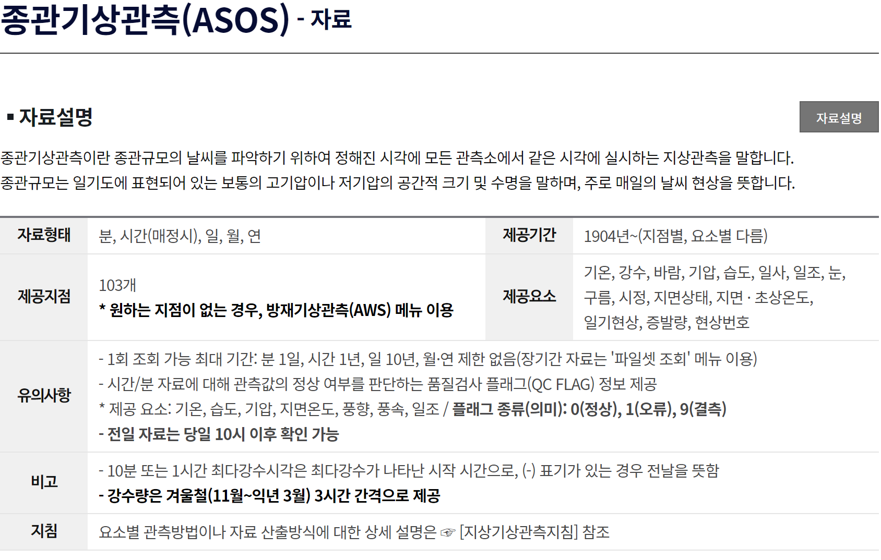
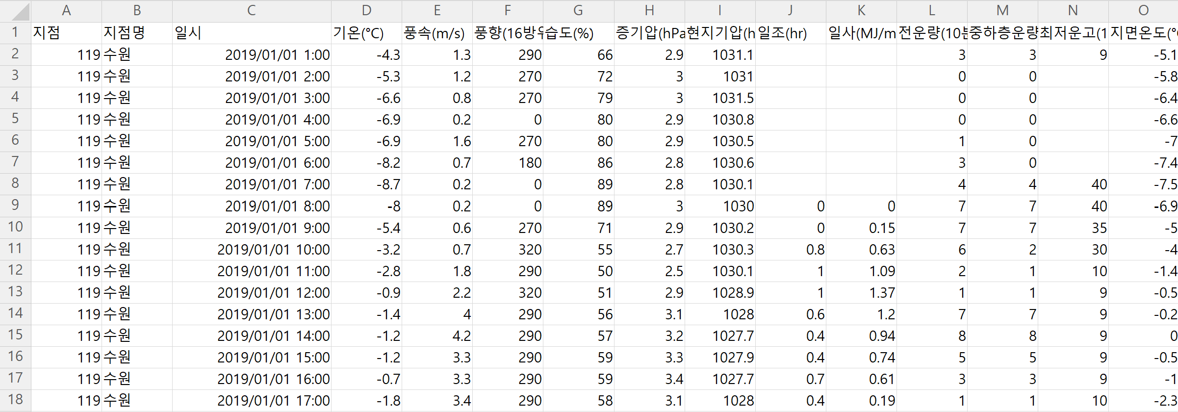
Part 3,
알고리즘 선정 및 평가(데이터수집)
기상청데이터 수집
기상자료 개방 포탈 종관기상관측자료(ASOS) 이용
수원 지역 날씨정보(기온, 강수, 바람, 기압, 구름 등) 수집
기상자료 개방 포탈
수집된 csv파일

Slide 12
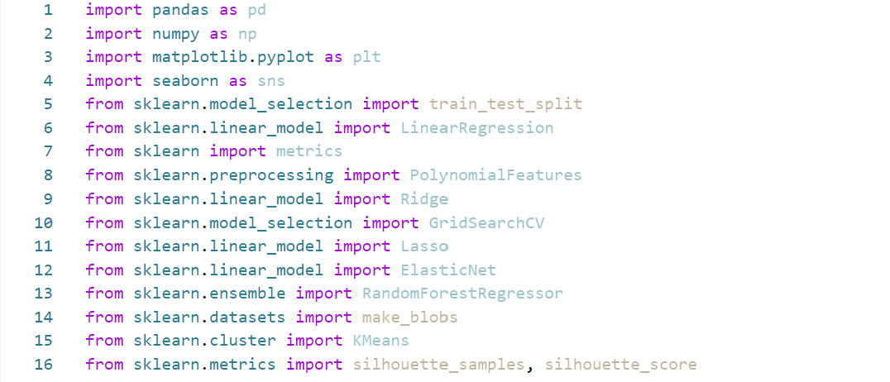
Part 3,
알고리즘 선정 및 평가(데이터수집)
알고리즘 선성
비지도 학습 : K-means
지도학습 : PolynomialRegession, Lidge(L2), Lasso(L2), Elsatict-net, RandomForest
사용된 모듈

Slide 13
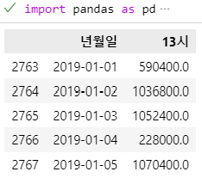
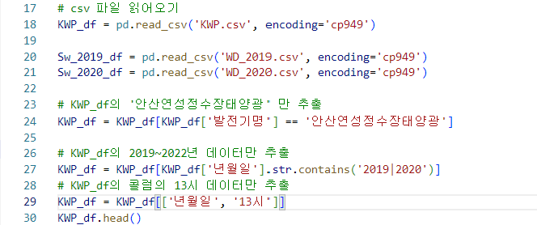
Part 3,
알고리즘 선정 및 평가(학습데이터 및 검증데이터 구성 )
데이터파일 읽기 및 병합
발전량 및 기상 데이터 읽어오기
‘안산연성정수장태양광’데이터만 추출
기간‘2019.01.01~2020.12.31’제한 및 13시 발전량 데이터만 추출
code
KWP_df.head()

Slide 14
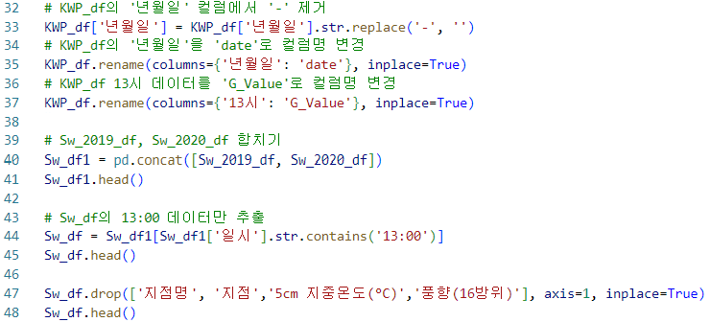
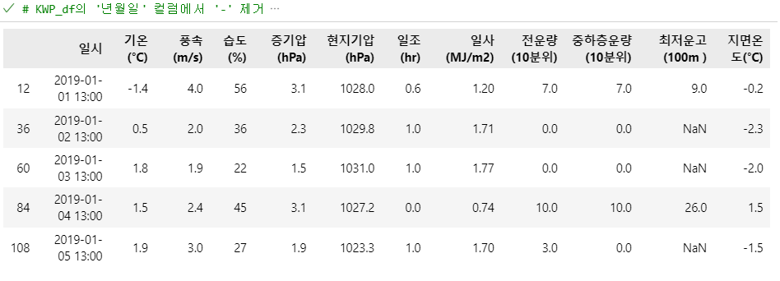
Part 3,
알고리즘 선정 및 평가(학습데이터 및 검증데이터 구성)
데이터파일 읽기 및 병합
19년도 20년도 데이터 병합
13시 데이터만 추출
code
SW_df.head()

Slide 15
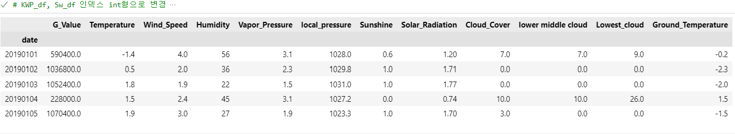
Part 3,
알고리즘 선정 및 평가(학습데이터 및 검증데이터 구성)
데이터파일 읽기 및 정제
Columns명 영어로 변경 및 데이터 병합

Slide 16
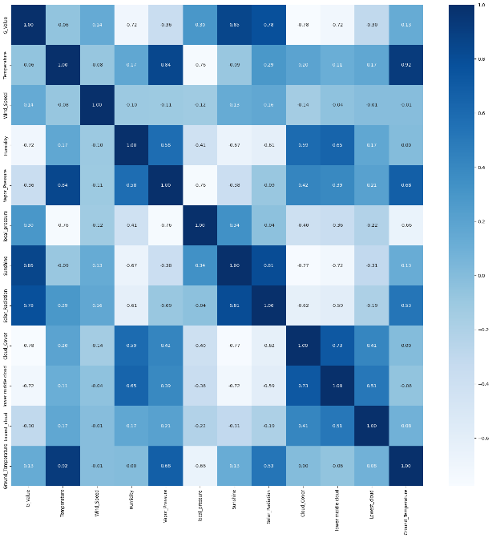
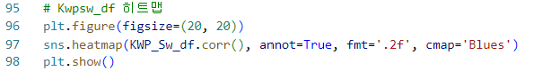
Part 3,
알고리즘 선정 및 평가(학습데이터 및 검증데이터 구성)
관계도 분석을 위한 히트 맵 생성
KWP_Sw_df 의 데이터간 관계도 확인
히트 맵

Slide 17
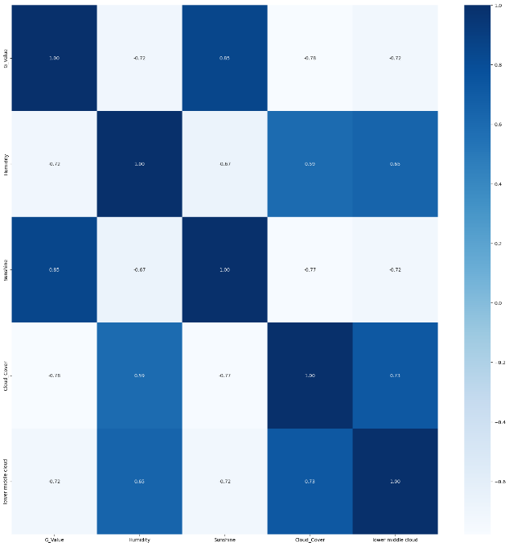
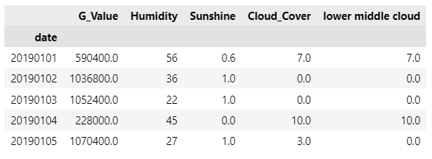

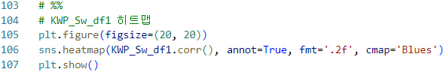
Part 3,
알고리즘 선정 및 평가(학습데이터 및 검증데이터 구성)
관계도 분석을 위한 히트 맵 생성
발전량과 관계도가 0.7이상, -0.7이하인 데이터만 추출
히트 맵

Slide 18
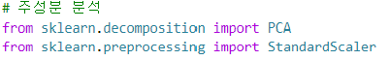
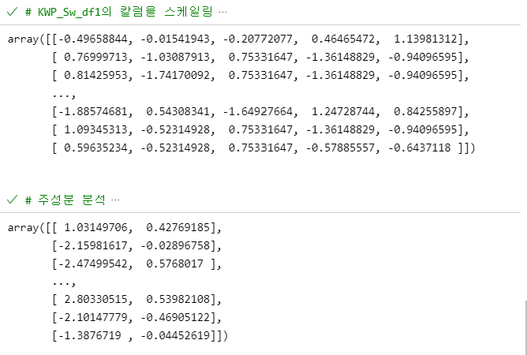
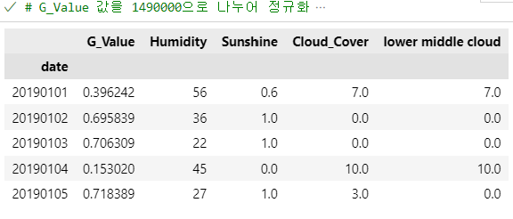
Part 3,
알고리즘 선정 및 평가(학습데이터 및 검증데이터 구성)
데이터 정규화 및 주성분 분석
G_Value(발전량)을 발전기 용량으로 나누어 정규화 진행, 1~0으로 값을 변환
PCA 주성분분석 실시
G_Value(발전량)정규화
스케일링 및 주성분 분석

Slide 19
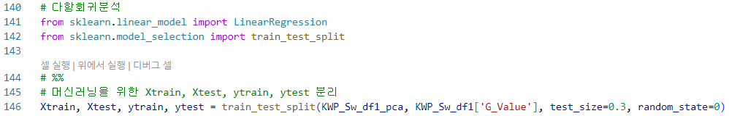
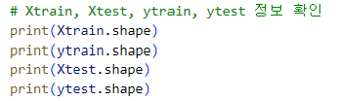
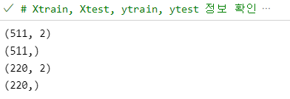
Part 3,
알고리즘 선정 및 평가(학습데이터 및 검증데이터 구성)
데이터분리
머신러닝을 위해 학습데이터 검증데이터 분리
학습 및 테스트 데이터 7:3 으로 설정
train_test_split사용
분리된 데이터

Slide 20
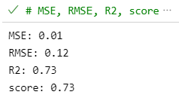
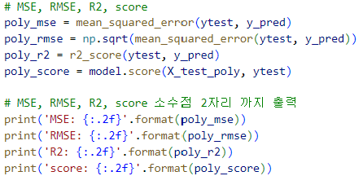
Part 3,
알고리즘 선정 및 평가(학습데이터 및 검증데이터 구성)
다항회기(PolynomialRegession)
Scikit-Learn(PolynomialFeatures, LinearRegressior) 모듈을 사용하여 학습진행
Scikit-Learn(Pipeline) 모듈을 사용하여 전처리진행
다항회기 모델 학습
학습결과

Slide 21
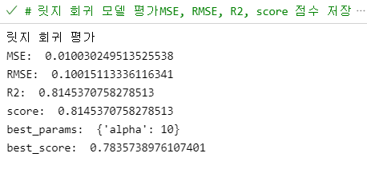
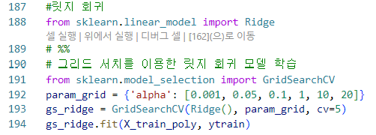
Part 3,
알고리즘 선정 및 평가(학습데이터 및 검증데이터 구성)
Ridge(L2)
Scikit-Learn(Ridge) 모듈을 사용하여 학습진행
Scikit-Learn(GridSearsh) 모듈을 사용하여 최적의 파라미터 값 도출
Ridge 모델 학습
학습결과

Slide 22
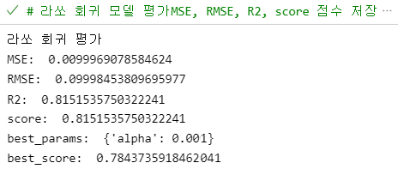
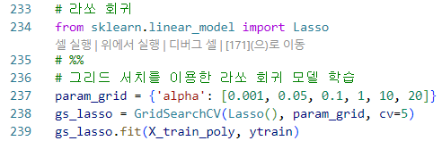
Part 3,
알고리즘 선정 및 평가(학습데이터 및 검증데이터 구성)
Lasso(L1)
Scikit-Learn(Lasso) 모듈을 사용하여 학습진행
Scikit-Learn(GridSearsh) 모듈을 사용하여 최적의 파라미터 값 도출
Lasso 모델 학습
학습결과

Slide 23
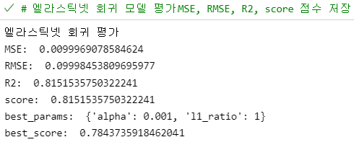
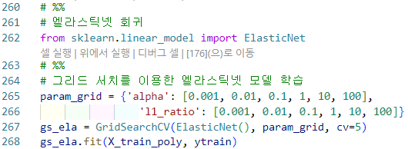
Part 3,
알고리즘 선정 및 평가(학습데이터 및 검증데이터 구성)
ElasticNet
Scikit-Learn(ElasticNeat) 모듈을 사용하여 학습진행
Scikit-Learn(GridSearsh) 모듈을 사용하여 최적의 파라미터 값 도출
ElasticNet 모델 학습
학습결과

Slide 24
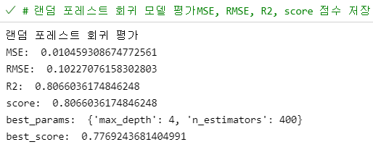
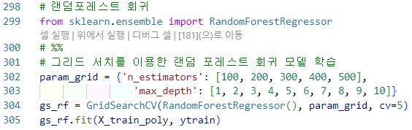
Part 3,
알고리즘 선정 및 평가(학습데이터 및 검증데이터 구성)
RandomForest
Scikit-Learn(RandomForestRegressor) 모듈을 사용하여 학습진행
Scikit-Learn(GridSearsh) 모듈을 사용하여 최적의 파라미터 값 도출
ElasticNet 모델 학습
학습결과

Slide 25
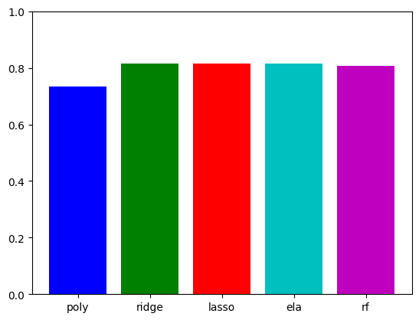
Part 3,
알고리즘 선정 및 평가(학습데이터 및 검증데이터 구성)
회귀 분석 결과값 비교
PolynomialRegession, Lidge(L2), Lasso(L1), Elastic-net, RandomForest 결과값 비교
분 류 | 정확도
PolynomialRegession | 73.3%
Lidge(L2) | 81.4%
Lasso(L1) | 81.5%
Elastic-net | 81.5%
RandomForest | 80.6%
최적모델: Lasso(81.5%), Elastic-net(81.5%) 로 선정

Slide 26
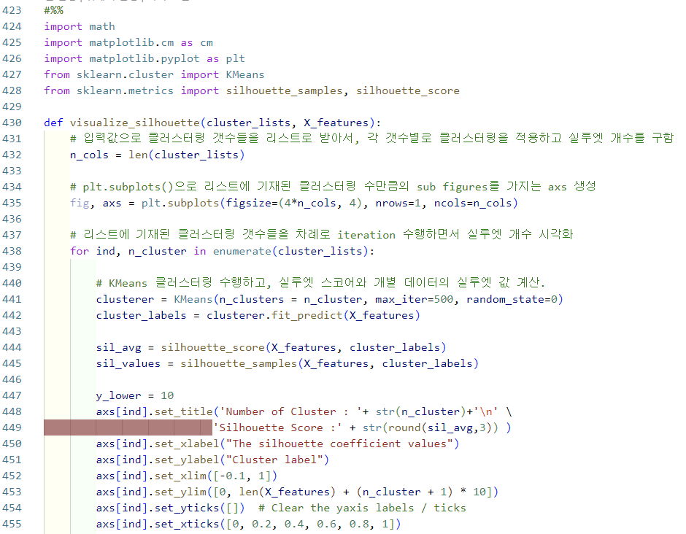
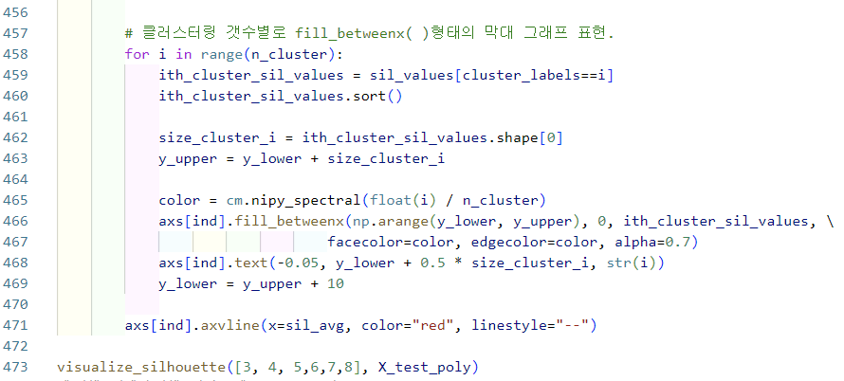
Part 3,
알고리즘 선정 및 평가(학습데이터 및 검증데이터 구성)
K-means
Scikit-Learn(K-means) 모듈을 사용하여 학습진행
실루엣 분석을 통해 성능평가

Slide 27
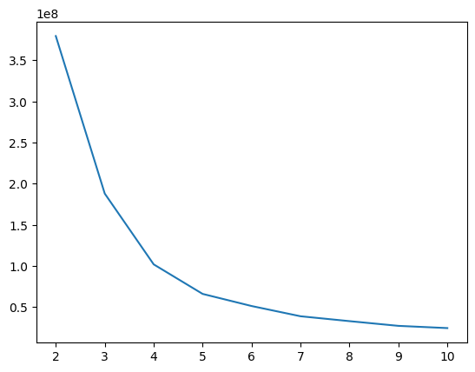
Part 3,
알고리즘 선정 및 평가(학습데이터 및 검증데이터 구성)
K-means
Scikit-Learn(K-means) 모듈을 사용하여 학습진행
실루엣 분석을 통해 성능평가
선형그래프를 통한 시각화
Cluster Num 이 늘어남에 따라 계수 값이 줄어든다.
Cluster Num 이 7을 넘어갈 경우 계수 값이 평탄화 된다

Slide 28
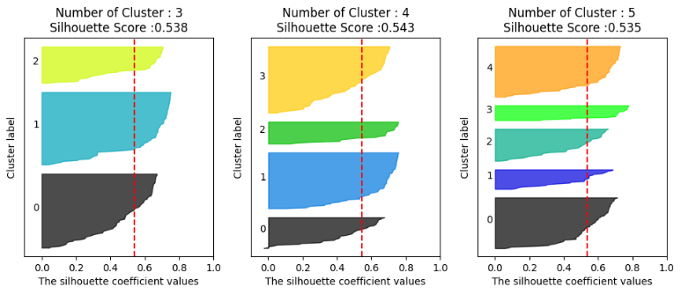
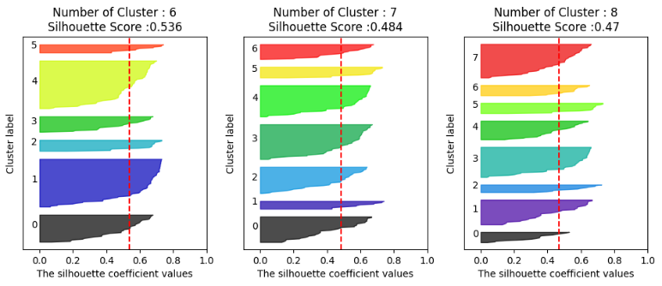
Part 3,
알고리즘 선정 및 평가(학습데이터 및 검증데이터 구성)
K-means
분산도 시각화를 통해 Cluster 값 선정
분산도 시각화
Number of Cluster 값이 6이하 일 경우 범위 값이 넓게 잡혀 좋지 못함
Number of Cluster 값이 8이상일 경우 얇아지는 값이 늘어남
때문에 본 프로젝트 에서의 최적의 Cluster값은 7로 선정

Slide 29
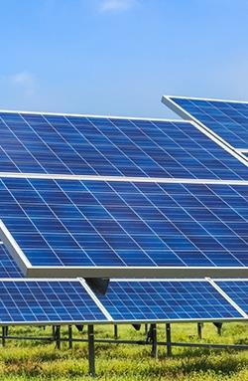
Part 2,
Part 4
업무 분담
웹 서비스 구현
코드설명
웹 서비스 구동 영상

Slide 30
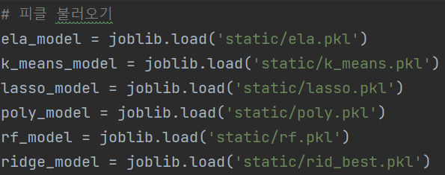
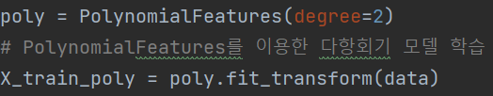
Part 4,
웹 서비스 구현
피클 파일 불러오기
Elastic, Lasso, K-means, RandomForest 피클 파일 로드
입력 받은 데이터 전처리
피클파일 불러오기
입력 받은 데이터 전처리

Slide 31
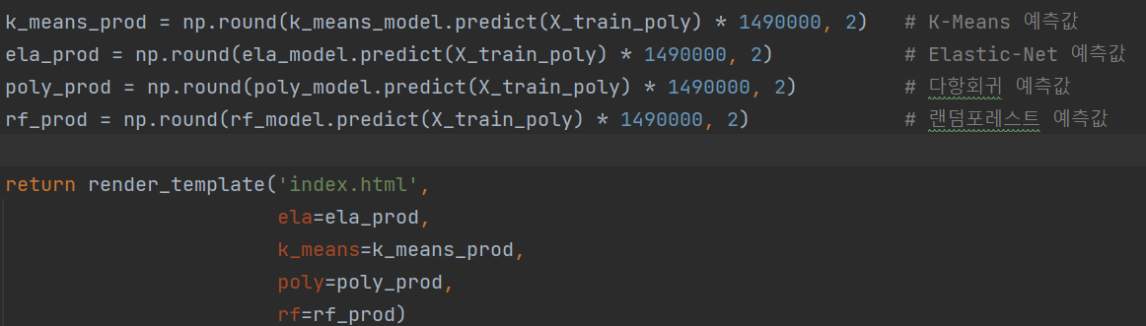
Part 4,
웹 서비스 구현
피클 파일 불러오기
예측 모델 적용 후 HTML에 반환
플라스크를 적용한 HTML에 결과값 반환
단위 값 변환을 위해(Mw => W) 전처리 진행

Slide 32
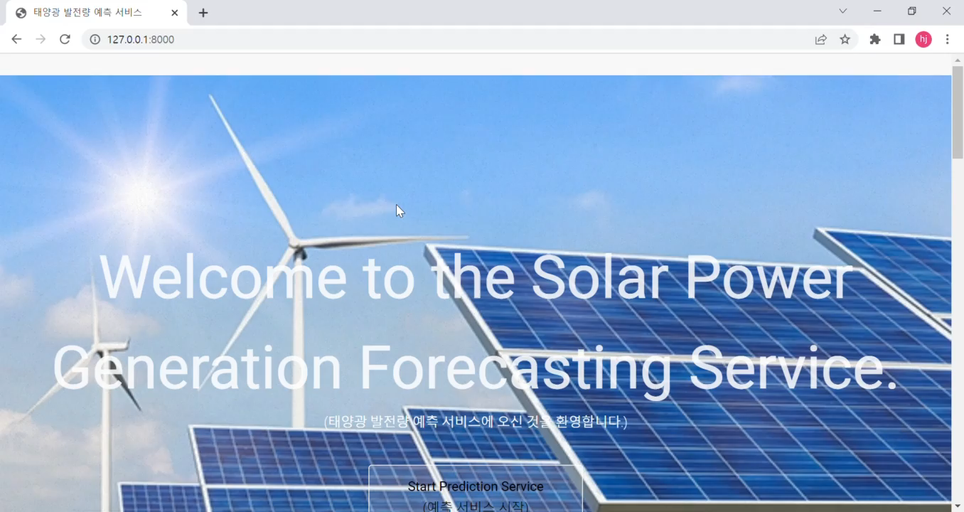
Part 4
웹 서비스 구현
웹 서비스 구동영상

Slide 33
Part 2,
Part 5
업무 분담
검토 및 고찰

Slide 34
Part 5
검토 및 고찰
후속연구 과제
정확한 예측을 위한 데이터 추가 및 분석
예측데이터 시각화
Open API 연결을 통한 데이터 개선
웹 서비스 UI 개선

Slide 35
감사합니다!

